Slide 1
Projekt Feladat
Németh Tamás(13.b),Nagy Zoltán(13.b),Kabai Koppány Zsolt(13.b)

Slide 2
A cég aminek hálózatát csináltuk
A Karacs Ferenc Gimnázium ipari tanműhelyének hálózata elkülönített tanulói, tanári és szerveres szegmensekből áll.
A hálózat VLAN-ok alkalmazásával biztosítja az átlátható és biztonságos működést.
A végponti eszközök switcheken keresztül csatlakoznak, míg a routerek gondoskodnak a hálózati forgalom irányításáról és a vezetékes, illetve vezeték nélküli kapcsolatok működéséről.
A rendszer oktatási célokra, hálózatépítési és üzemeltetési gyakorlatokhoz készült.

Slide 3
A hálózati terv
holnap

Slide 4
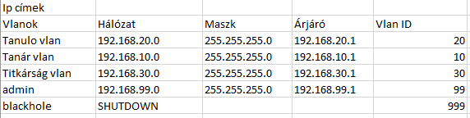
Vlanok

Slide 5
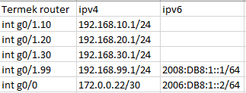
Termek_router

Slide 6
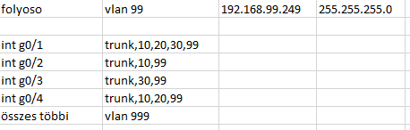
Folyoso switch

Slide 7
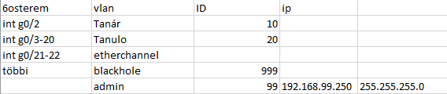
6osterem

Slide 8
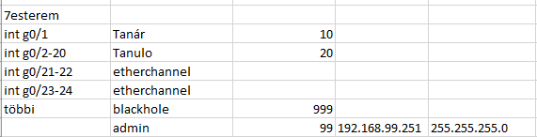
7es terem

Slide 9
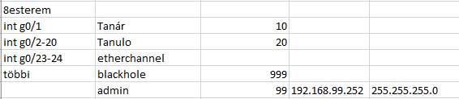
8asterem

Slide 10
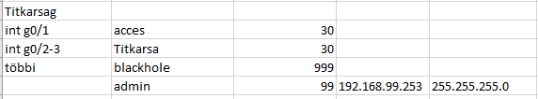
Titkarsag

Slide 11
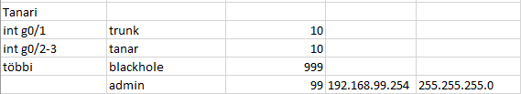
Tanari

Slide 12
Alap konfiguráció, ssh, Termek_router
hostname Terem_router
enable secret cisco
username admin password 0 cisco
ip domain-name karacs.Terem_router.hu
Crypto key generate rsa 2048
Line vty 0 15
Login local
Transport input ssh

Slide 13
Alap konfiguráció, ssh, Szolgáltató
hostname Szolgaltato
enable secret cisco
username admin password 0 cisco
ip domain-name karacs.Szolgaltato.hu
Crypto key generate rsa 2048
Line vty 0 15
Login local
Transport input ssh

Slide 14
Alap konfiguráció, ssh, Tanmuhely 1
hostname Tanmuhely1
enable secret cisco
username admin password 0 cisco
ip domain-name karacs.Tanmuhely1.hu
Crypto key generate rsa 2048
Line vty 0 15
Login local
Transport input ssh

Slide 15
Alap konfiguráció, ssh, Tanmuhely 2
hostname Tanmuhely2
enable secret cisco
username admin password 0 cisco
ip domain-name karacs.Tanmuhely2.hu
Crypto key generate rsa 2048
Line vty 0 15
Login local
Transport input ssh

